Slide 1


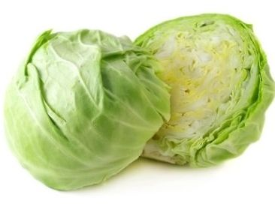

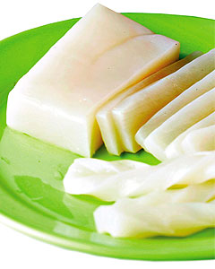
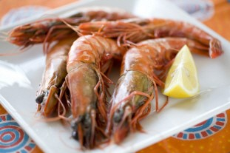
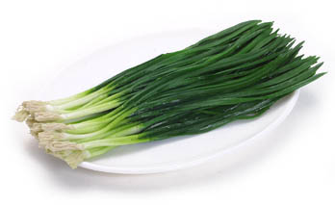
‘장’을 건강하게 만드는
네가지 식품
찬 음식을 자주 섭취하고, 식중독균이 빠르게 번식하는 여름에는
장 건강에 특히 유의해야 한다. 평소 장 건강을 지켜주는 음식들을
섭취해 식중독, 장염 등의 위험에서 벗어나보는 건 어떨까.
식이섬유가 풍부한 양배추도 장 건강에 도움이 된다. 식이섬유는 장의 연동
운동을 촉진시켜 원활한 배변활동을 이끌어낸다. 더불어 변비예방 및 치료
숙변제거 등으로 장 건강을 회복함과 동시에 피부 트러블을 예방할 수 있다.
양배추 외에 식이섬유가 많은 식품으로는 고구마, 감자, 우엉, 연근, 현미
바나나, 사과, 아보카도, 미역을 포함한 해조류 등이 대표적이다.
양배추
칼로리가 낮아 다이어트 식품으로 사랑 받는 곤약은 장 운동을 촉진시킨다.
이는 곤약 속 글루코만난이라는 성분과 관련이 깊다. 식이섬유가 주성분인
글루코만난이 장을 자극해 장 운동을 유도, 장을 깨끗하게 만들어 준다.
곤약
새우 속 핵산과 키토산이 장의 튼튼하게 만든다. 장을 비롯한 소화기관에
있는 지방, 콜레스테롤 등을 흡착해 체외로 내보내는 역할을 한다.
단, 새우머리에는 통풍을 유발하는 퓨린 성분이 있기 때문에 섭취 시
머리를 떼고 먹는 것이 좋다.
새우
부추 속 황화아릴 성분에 주목할 필요가 있다. 황화아릴이 몸 속으로 들어가
소화효소의 분비를 촉진시키고 장을 튼튼하게 만들어준다. 또 부추는 장을
따듯하게 만드는 효능이 있다. 이처럼 장이 따뜻해지면 혈액순환이 원활해
져 장 속에 있는 독소들이 몸 밖으로 빠져나가게 된다.
계피나 생강, 마늘 등은 부추처럼 장을 따뜻하게 만들어주는 음식이다.
평소 장 건강이 좋지 않다면 이 음식들을 먹어볼 것을 추천한다.
부추
신안군 보건소 건강방문

